Slide 1



Slide 2
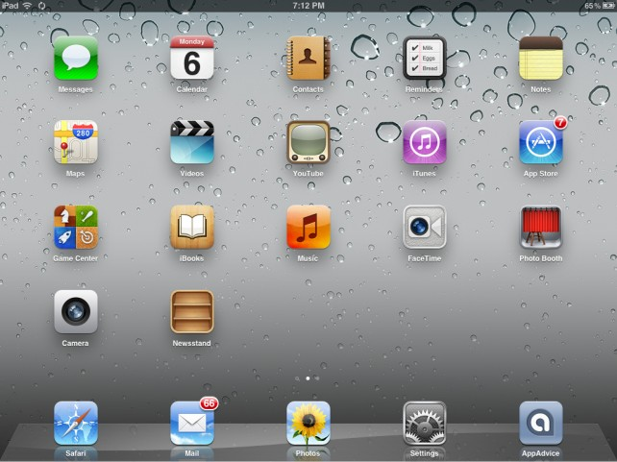

Slide 3
IOS (ไอโอเอส)
ไอโอเอส (iOS) ในชื่อเดิมคือ ไอโฟนโอเอส (iPhone OS) เป็นระบบปฏิบัติการสำหรับสมาร์ตโฟนของบริษัทแอปเปิล โดยเริ่มต้นพัฒนาสำหรับใช้ในโทรศัพท์ไอโฟน และได้พัฒนาต่อใช้สำหรับ ไอพอดทัช และ ไอแพด โดยระบบปฏิบัติการนี้สามารถเชื่อมต่อไปยังแอ็ปสตอร์ สำหรับเข้าถึงแอปพรีเคชัน มากกว่า 600,000 ตัว ซึ่งมีการดาวน์โหลดไปมากกว่า สองหมื่นห้าพันล้านครั้ง

Slide 4
รายการรุ่นของไอโอเอส (IOS)
รุ่น | เปิดตัวครั้งแรก | รายละเอียด
1.X | 29 มิถุนายน พ.ศ. 2550 | เปิดตัวพร้อมกับ iphone รุ่นแรก โดยใช้ชื่อว่า iPhone OS
2.X | 11 กรกฎาคม พ.ศ. 2551 | รองรับสำหรับการใช้งานใน iphone3G และ ipod touch ซึ่งเปิดตัวเป็นครั้งแรก ทั้งยังรองรับ App store เป็นครั้งแรก
3.X | 17 มิถุนายน พ.ศ. 2552 | รองรับสำหรับการใช้งานใน iphone3GS สามารถคัดลอกและวางข้อความ และส่ง MMS ได้
4 | 21 มิถุนายน พ.ศ. 2553 | รองรับสำหรับการใช้งานใน iphone4 เป็นรุ่นแรกที่ใช้ชื่อว่า iOS อย่างเป็นทางการ โดยใช้ชื่อว่า iOS 4 โดยเป็นเวอร์ชั่นแรกที่ iPhone รุ่นแรกไม่รองรับ ในรุ่นนี้รองรับฟังก์ชันมากมาย อาทิ Multitasking เป็นต้น และในรุ่น 4.2.1 เป็นรุ่นแรกที่เริ่มใช่งานใน ipad ซึ่งเปิดตัวเป็นครั้งแรก
5 | 6 มิถุนายน พ.ศ. 2554 | รองรับสำหรับ iphone4S รุ่นนี้มีการปรับเปลี่ยนรูปแบบหน้าตาของฟังก์ชันพื้นฐาน และรองรับระบบต่างๆมากมาย

Slide 5
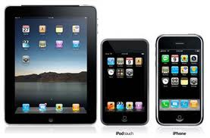
ระบบพื้นฐาน
ชื่อ | การใช้งาน | รองรับครั้งแรก
 |  | iPhone | iPod touch | iPad
Phone | โทรศัพท์ | 1.0 | - | -
Mail | ส่งอีเมล์ | 1.0 | 1.1.3 | 3.2
safari | เว็บเบราว์เซฮร์ |  | 1.1
เพลง/วีดีโอ | เครื่องเล่นสื่อพกพา

Slide 6


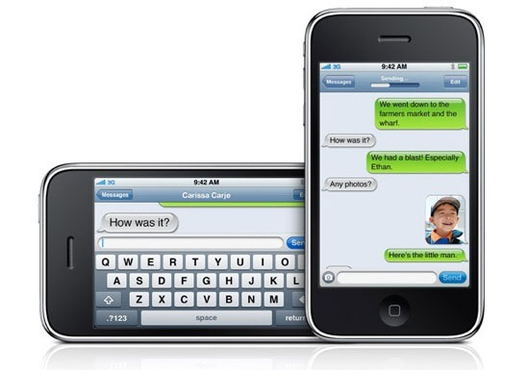
ระบบที่รองรับ ทั่วไป
ชื่อ | การใช้งาน | รุ่นที่รองรับ
 |  | iPhone | iPod touch | iPad
SMS | ส่งข้อความตัวอักษร | 1.0 | - | -
MMS | ส่งข้อความมัลติมีเดีย | 3.0 | - | -
iMessage | ส่งส่งข้อความทันที | 5.0 | 5.0 | 5.0

Slide 7

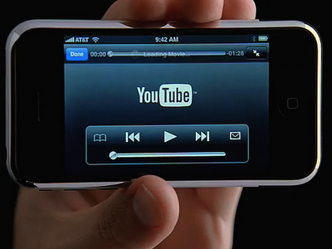

ชื่อ | การใช้งาน | iphone | Ipod touch | ipad
Calendar | ปฏิทิน | 1.0 | 1.1 | 3.2
Youtube | Youtube วิดีโอแชร์ริง | 1.0 | 1.1 | 3.2
Photos | ดูรูปภาพ, ดูวีดีโอ | 1.0 2.0 (ดูวีดีโอ) | 1.1 2.0 (ดูวีดีโอ) | 3.2 (พร้อมดูวีดีโอ)

Slide 8

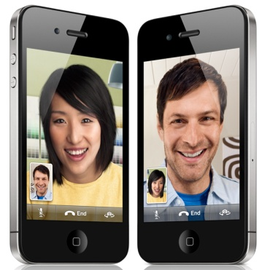
ชื่อ | การใช้งาน | iphone | Ipod touch | ipad
Camera | กล้องถ่ายรูป,กล้องวีดีโอ | 1.0 (ถ่ายรูปภาพและวีดีโอ) 3.0 (3GSขึ้นไปโฟกัสอัตโนมัติ) 4.0 (4 ขึ้นไปถ่ายวีดีโอ720p) 4.1 (4 ขึ้นไป HDR) 5.0 (แก้ไขรูปภาพ) | 4.1 (รุ่น 4 ขึ้นไป HDR) 5.0 (แก้ไขรูปภาพ) | 4.3 (iPad 2 ขึ้นไป) 5.0 (แก้ไขรูปภาพ)
Facetime | การสนทนาแบบเห็นหน้า | 4.0 (รุ่น 4 ขึ้นไป) | 4.1 (รุ่น 4 เท่านั้น) | 4.3 (iPad 2 อย่างต่ำ)

Slide 9

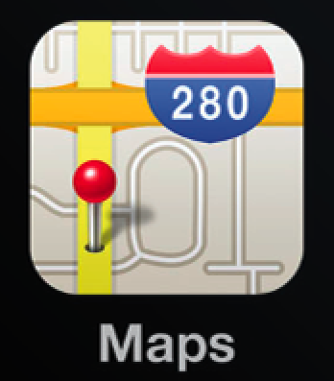

ชื่อ | การใช้งาน | iphone | Ipod tounch | ipad
stocks | Yahoo! การเงิน | 1.0 | 1.1.3 | N/A
Weather | Yahoo! สภาพอากาศ | 1.0 | 1.1.3 | N/A
Notes | บันทึกข้อความตัวอักษร | 1.0 | 1.1.3 | 3.2
Maps | กูเกิล แมปส์ และระบบนำทางในตัว | 1.0 2.0 (เอจีพีเอส) | 1.1.3 | 3.2
Voice Memos | อัดเสียง | 3.0 | 3.0 | N/A

Slide 10

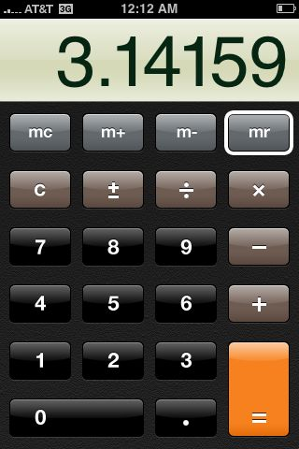
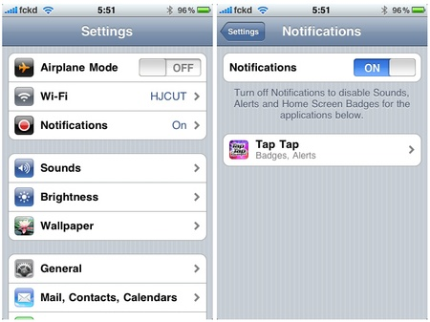
ชื่อ | การใช้งาน | iphone | Ipod touch | ipad
Newsstand | ร้านหนังสือพิมพ์และนิตยสารออนไลน์ | 5.0 | 5.0 | 5.0
Reminders | รายการที่ต้องทำ | 5.0 | 5.0 | 5.0
Calculator | เครื่องคิดเลข คำนวณค่า | 1.0 2.0 (ค่าวิทยาศาสตร์) | 1.1 2.0 (ค่าวิทยาศาสตร์) | N/A
Clock | เขตเวลา เตือน จับเวลา | 1.0 | 1.1 | N/A
Settings | ตั้งค่าระบบต่างๆ | 1.0 | 1.1 | 3.2

Slide 11
ชื่อ | การใช้งาน | iphone | Ipod tounch | ipad
Contacts | รายชื่อผู้ติดต่อ ที่อยู่เบอร์โทรศัพท์ อีเมล์ | 1.0 | 1.1 | 3.2
itunes | เข้าถึง itunes music store และ iTunes Podcast Directory | 1.1 | 1.1 | 3.2
App Store | ซื้อแอพลิเคชั่น | 2.0 | 2.0 | 3.2
Compass | เข็มทิศ | 3.0 (3GS ขึ้นไป) | N/A | 3.2
Nike + iPod | บันทึกระยะทางและเส้นการวิ่งออกกำลังกายพร้อมคำนวณปริมาณเผาผลาญ | 3.0 (3GS ขึ้นไป) | 2.2.1 (รุ่น 2 ขึ้นไป) | N/A

Slide 12
ชื่อ | การใช้งาน | iphone | Ipod tounch | ipad
Game Center | บันทึกสถิติการเล่นเกมส์และรางวัล | 4.1 (3GS ขึ้นไป) | 4.1 (รุ่น 2 ขึ้นไป) | 4.2
Photo Booth | แอพลิเคชั่นกล้องถ่ายรูปแบบมีลูกเล่นพิเศษ | N/A | N/A | 4.3 (iPad 2 ขึ้นไป)
Voice Control | ระบบสั่งงานด้วยเสียง | 3.0 (3GS/4) | 3.0 (รุ่น 3 ขึ้นไป) | -
Siri | ระบบสั่งงานด้วยเสียงและโต้ตอบอัจฉริยะ | 5.0 (เฉพาะ 4S) | - | 5.1 (เฉพาะรุ่น 3)

